Slide 1
Айдакова Анастасия Геннадьевна Заместитель коммерческого директора Научно-издательский центр ИНФРА-М
ЭБС ZNANIUM 2:0: современные подходы к формированию электронных образовательных ресурсов

Slide 2
Количество собственной литературы ГК ИНФРА-М: 6624
Количество учебников и учебных пособий: 4433
Количество монографий: 1658
Количество печатных и сетевых журналов: 30
Из них входят в перечень ВАК: 18
2 журнала вошли в Russian Science Citation Index на платформе Web of Science (Журнал Российского права и Безопасность в техносфере)
1 журнал включен в Emerging Sourses Citation Index на платформе Web of Science (Солнечная и земная физика).

Slide 3
Наиболее популярные направления изданий ГК ИНФРА-М:
Более 6600 наименований собственной литературы!
 | Общественные науки (экономика и управление, государство и право)
 | Гуманитарные и социальные науки (история, языкознание, педагогика, психология, социология, искусство, литература, журналистика, философия)
 | Технические и прикладные науки (машиностроение, транспорт, строительство, архитектура, приборостроение, информатика, энергетика, медицина)
 | Естественные науки (математика, физика, химия, биология, геология, география, геодезия, экология)

Slide 4
Электронно-библиотечная система Znanium.com:
принципиально новый подход к формированию образовательных электронных ресурсов

Slide 5
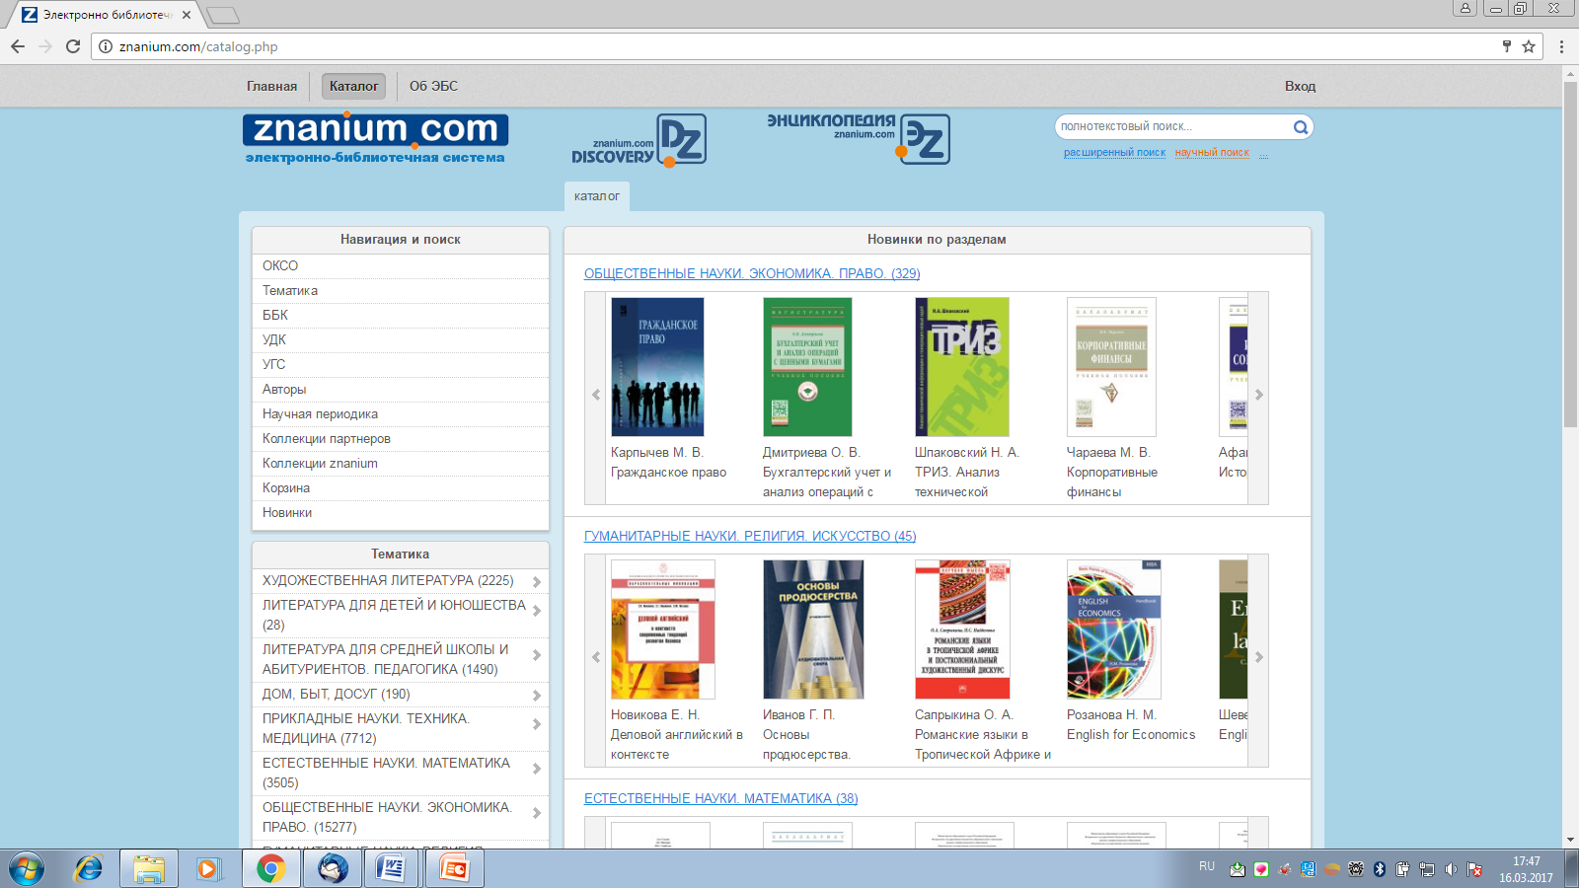
Старый сайт ЭБС Znanium https://znanium.com/

Slide 6
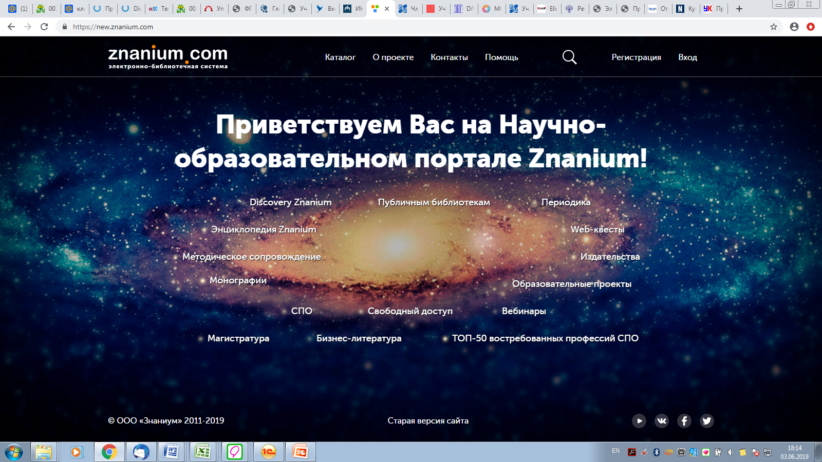
Новый сайт ЭБС Znanium https://new.znanium.com/

Slide 7
Общая сводка по ЭБС:
Количество изданий: 54664
Количество журналов: 701, в т.ч. полнотекстовых 189
Количество журналов ВАК: 422, в т.ч. полнотекстовых 106
Количество учебников и учебных пособий (за последние 5 лет): 12697
Количество монографий: 6589
Эксклюзивный контент: 12642 издания

Slide 8
Базовая коллекция:
Количество изданий: 35342
Количество журналов: 675
Количество журналов ВАК: 389
Количество учебников и учебных пособий (за последние 5 лет): 8455
Количество монографий: 5717
Эксклюзивный контент: 11620 изданий

Slide 9
Коллекция среднего профессионального образования:
Количество изданий: 2250
Количество учебников и учебных пособий: 2127
Количество практических и справочных пособий: 123
Количество документов в открытом доступе (архивная и художественная литература), дополнительно: 3769

Slide 10
Основная коллекция ЭБС Znanium
ИНФРА-М
Вузовский учебник
Норма
РИОР
Форум
ИД Форум
Магистр
Энциклопедия
Альфа-М
КУРС
ЮНИТИ-ДАНА
Центр Исследований Платежных Систем и Расчетов
Альпина Диджитал Дашков и К
Физматлит
Инфра-Инженерия
Солон-пресс
Логос
Сибирское отделение РАН
Прометей
Институт развития образования Кировской области
Согласие
Новое литературное обозрение
ЭНТРОПОС
Территория будущего

Slide 11
Основная коллекция ЭБС Znanium
Национальный исследовательский Томский политехнический университет
Новосибирский государственный технический университет
Московская государственная академии водного транспорта
Сибирская пожарно-спасательная академия
Сибирское отделение РАН
Сибирский федеральный университет
Южный федеральный университет
Санкт-Петербургский государственный университет
Экономический факультет МГУ им. М.В. Ломоносова
Московский педагогический государственный университет
ЦГПБ им. В.В. Маяковского
Российский государственный университет правосудия
Академия права и управления ФСИН России
Вологодский институт права и экономики ФСИН России
Воронежский институт ФСИН России
Пермский институт ФСИН России
Самарский юридический институт ФСИН
Кузбасский институт ФСИН
Ставропольский государственный аграрный университет
Новосибирский государственный аграрный университет
Волгоградский государственный аграрный университет
Воронежский государственный лесотехнический университет имени Г.Ф. Морозова
Национальное агентство финансовых исследований (НАФИ)
Северо-Кавказский зональный научно-исследовательский институт садоводства и виноградарства

Slide 12
Коллекции издательств-партнеров ЭБС Znanium
LAP LAMBERT Acad.Publ.
PalmariumAcademicPublishing
Златоуст
БХВ
ДМК-пресс
Флинта
Лаборатория знаний
Интеллект
Статут
Профессия
Национальный исследовательский ядерный университет МИФИ
ГИОРД
Юстицинформ
Горячая линия – Телеком
ИД Спорт
Феникс
Республиканский институт профессионального образования
Московский издательско-полиграфический колледж имени И. Федорова
Всероссийский государственный институт кинематографии имени С.А. Герасимова
Российский федеральный ядерный центр – Всероссийский научно-исследовательский институт экспериментальной физики
Paulsen
Страта
Юнити-Дана
Московский центр непрерывного математического образования
Горная книга
Вышэйшая школа
Academic Studies Press

Slide 13
Для библиотекаря
Расширенный поиск литературы по разнообразным параметрам
Каталогизация литературы по всем известным классификаторам (ОКСО, ББК, УДК, ГРНТИ и др.)
Библиографические описания по ГОСТу Р 7.0.100-2018
Выделение книг с бессрочными правами
Возможность отследить изъятые из фонда книги
Возможность отследить обновленные издания
Версии и переиздания книг
Выделение книг в подписке из общей массы литературы
Статистика чтения
Заявки в библиотеку
Аффиляция авторов
Заказ в издательство на печатную и электронную литературу через ЭБС
Интеграция с любой АБИС, бесшовный переход

Slide 14
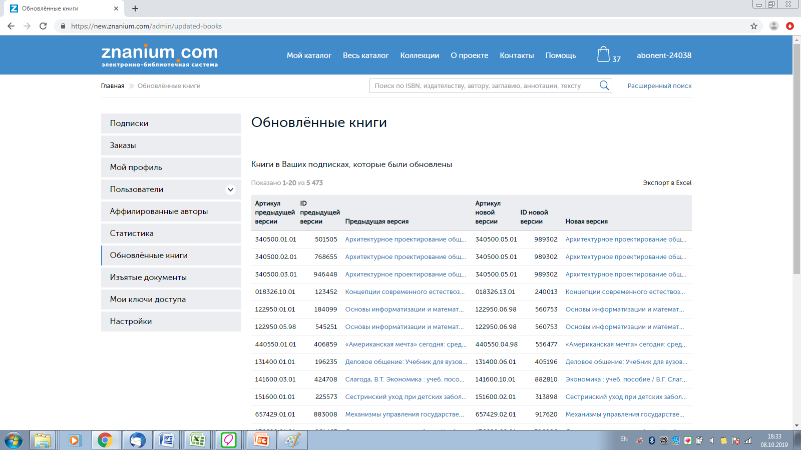

Slide 15
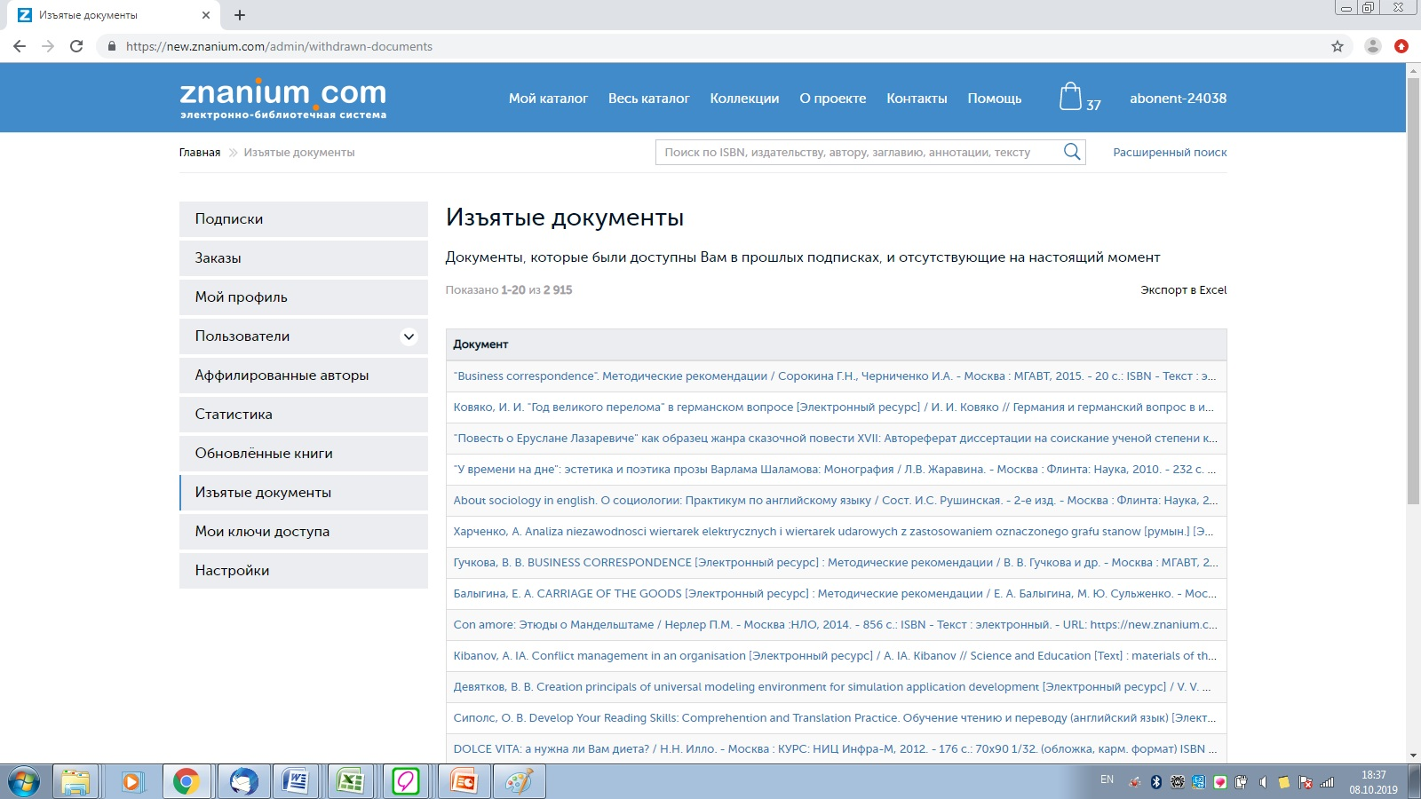

Slide 16
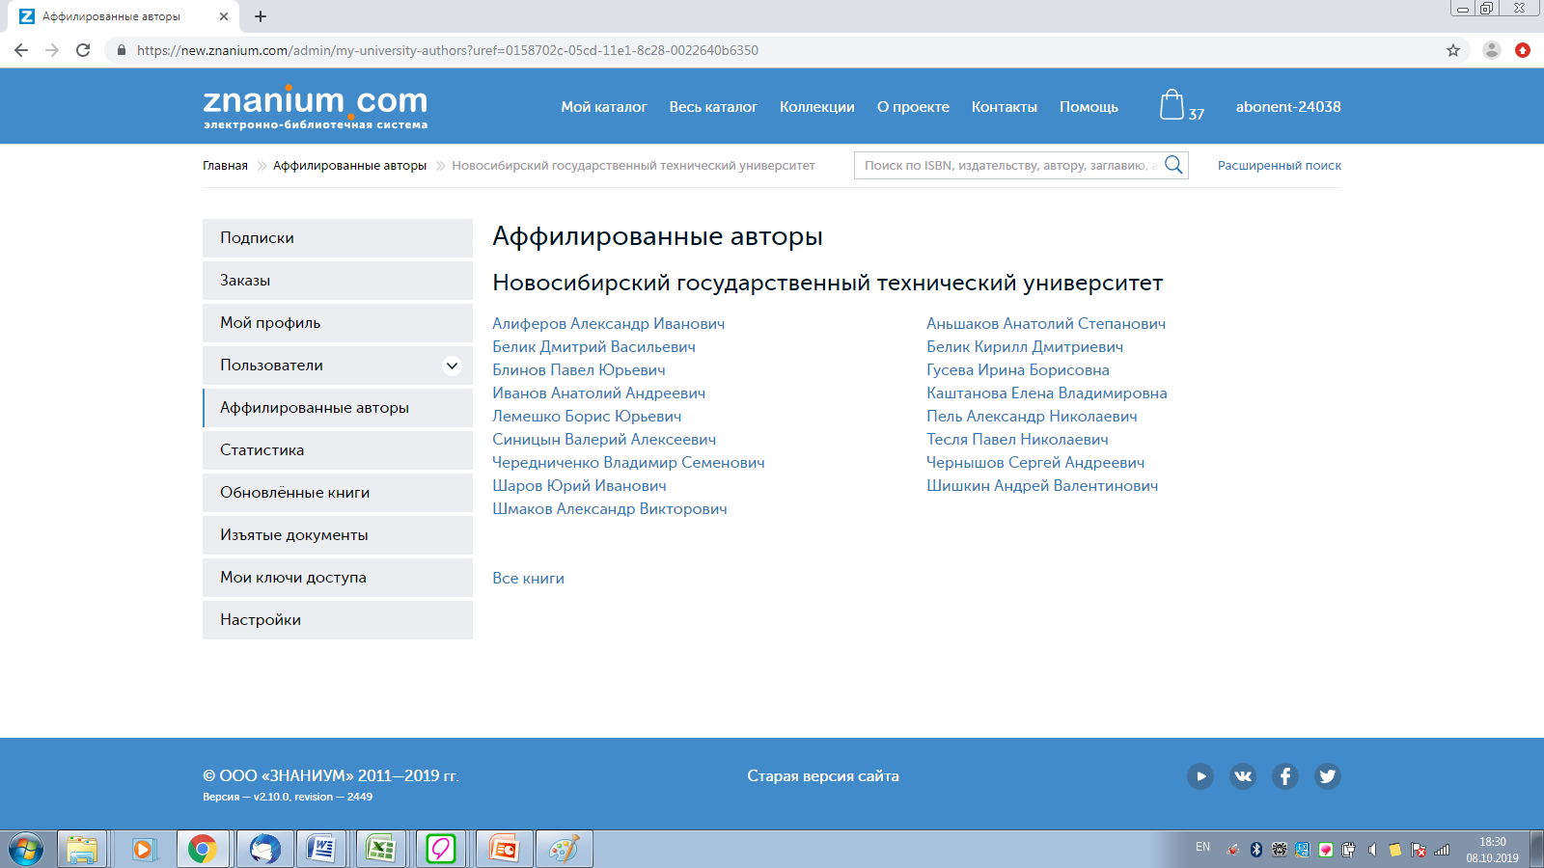

Slide 17
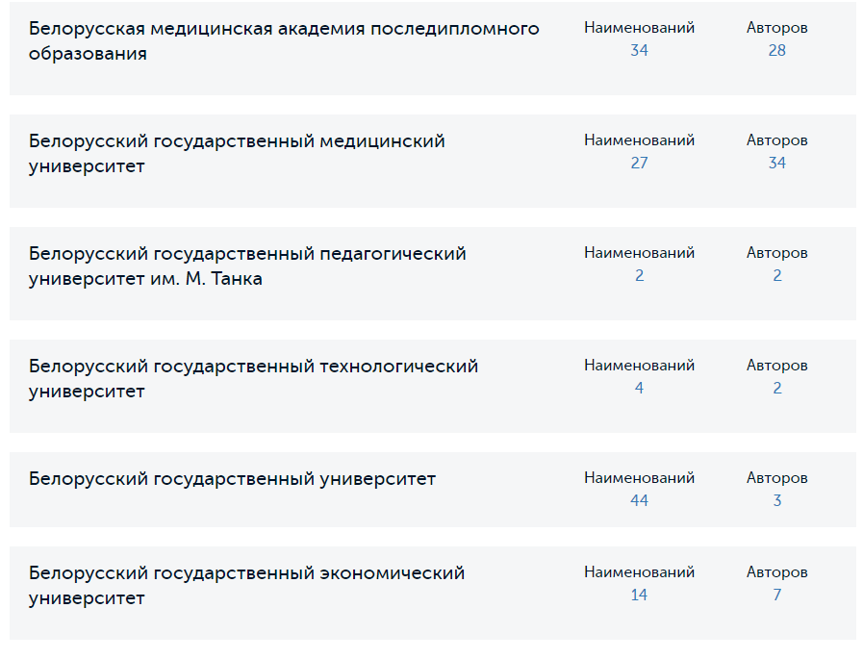

Slide 18
Для преподавателя
Расширенный поиск литературы по разнообразным параметрам
Каталогизация литературы по всем известным классификаторам (ОКСО, ББК, УДК, ГРНТИ, номенклатура ВАК и др.)
Выделение книг с бессрочными правами
Версии и переиздания книг
Закладки
Книжная полка
История чтения
Заявки в библиотеку (форма № УЛ-1)
Аффиляция авторов
Рекомендованные списки литературы для студентов
Единый личный кабинет при работе в разных вузах

Slide 19
Для студента
Расширенный поиск литературы по разнообразным параметрам
Копирование 100% текста книги!
Закладки
Книжная полка
История чтения
Возможность зарегистрироваться в ЭБС и получить доступ, не приходя в библиотеку

Slide 20
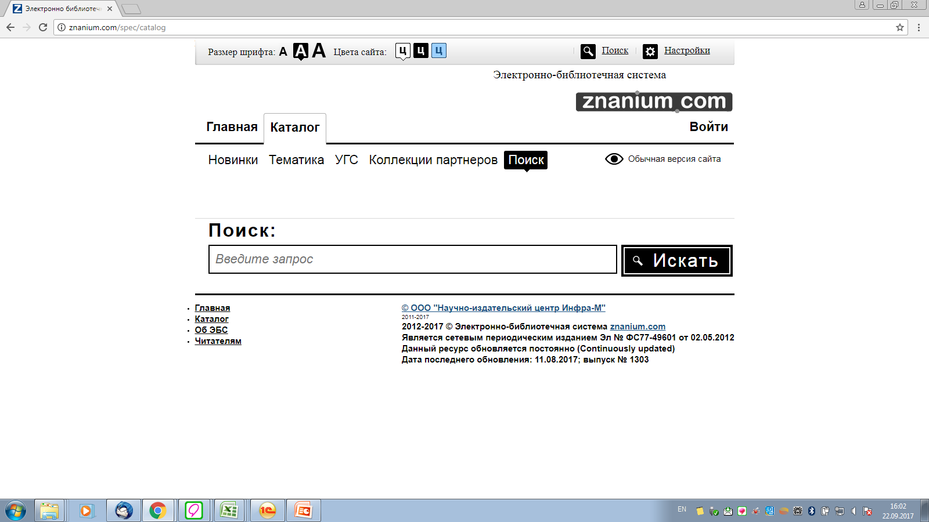
Версия для слабовидящих по ГОСТ 52872-2012

Slide 21
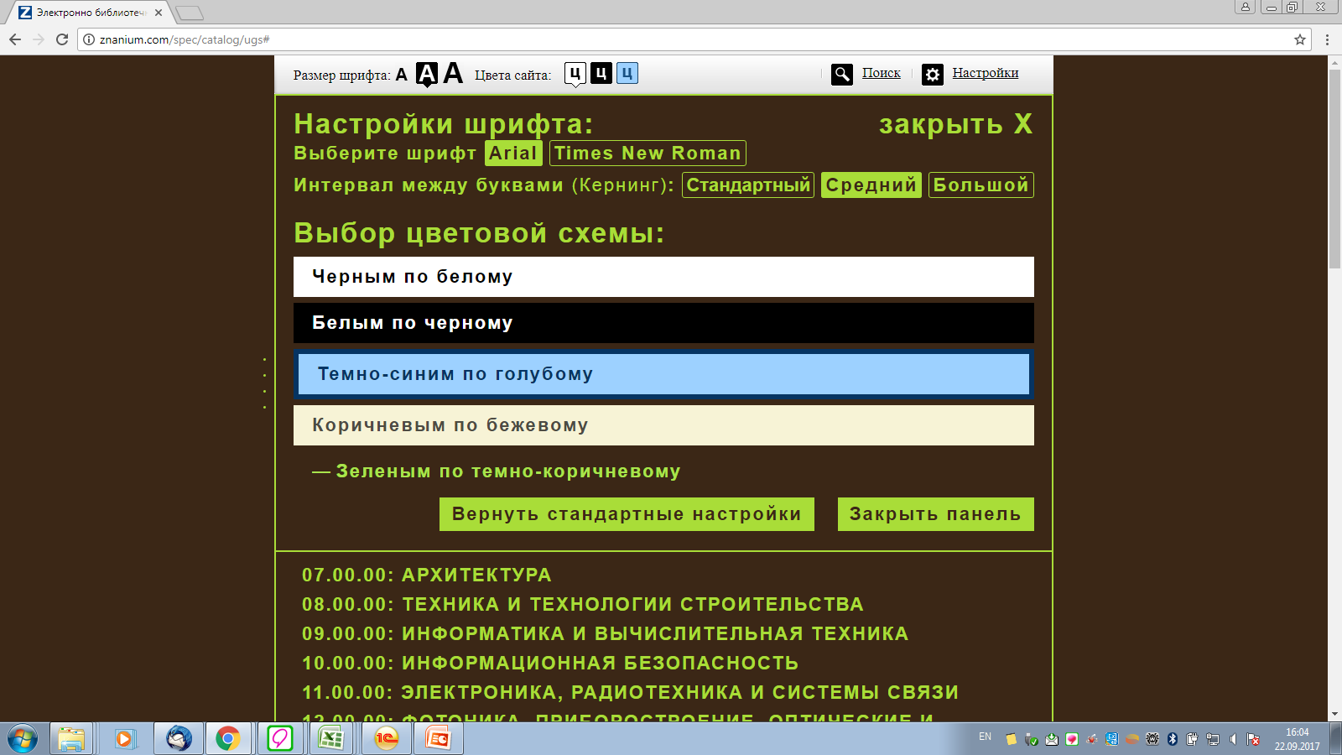
Версия для слабовидящих по ГОСТ 52872-2012

Slide 22
Единая точка авторизации на Znanium.com
Единая точка авторизации через сайт библиотеки – бесплатно в рамках подписки (инструкция в виде кода html)

